Slide 1


Panorama actual del mercado de IoT
El mercado de IoT (Internet de las Cosas) ha experimentado un crecimiento exponencial en los últimos años, convirtiéndose en una industria clave para la transformación digital y la automatización de procesos en diversos sectores. Desde soluciones para el hogar inteligente hasta aplicaciones industriales, el IoT ofrece oportunidades sin precedentes.

Slide 2
Oportunidades de negocio en el mercado de IoT
Automatización del Hogar
Dispositivos inteligentes como termostatos, luces y electrodomésticos que se conectan y se controlan de forma remota, mejorando la eficiencia energética y la comodidad.
Soluciones Industriales
Sensores y sistemas de monitoreo en tiempo real que optimizan procesos, reducen costos y mejoran la productividad en entornos industriales.
Ciudades Inteligentes
Infraestructura IoT que gestiona de manera eficiente los recursos públicos, mejora los servicios y la calidad de vida de los ciudadanos.

Slide 3
Nichos de mercado emergentes en el ecosistema de IoT
Salud Conectada
Dispositivos médicos portátiles y aplicaciones móviles que monitorean la salud y el bienestar de los pacientes, mejorando los resultados y la atención médica.
Agricultura de Precisión
Sensores y sistemas de análisis de datos que optimizan el uso de recursos, reducen el desperdicio y mejoran los rendimientos en la producción agrícola.
Movilidad Inteligente
Vehículos conectados, sistemas de transporte público y soluciones de logística que mejoran la eficiencia y la seguridad en el desplazamiento.
Manufactura Inteligente
Integración de tecnologías IoT para optimizar los procesos de producción, reducir errores y aumentar la calidad y la productividad.

Slide 4
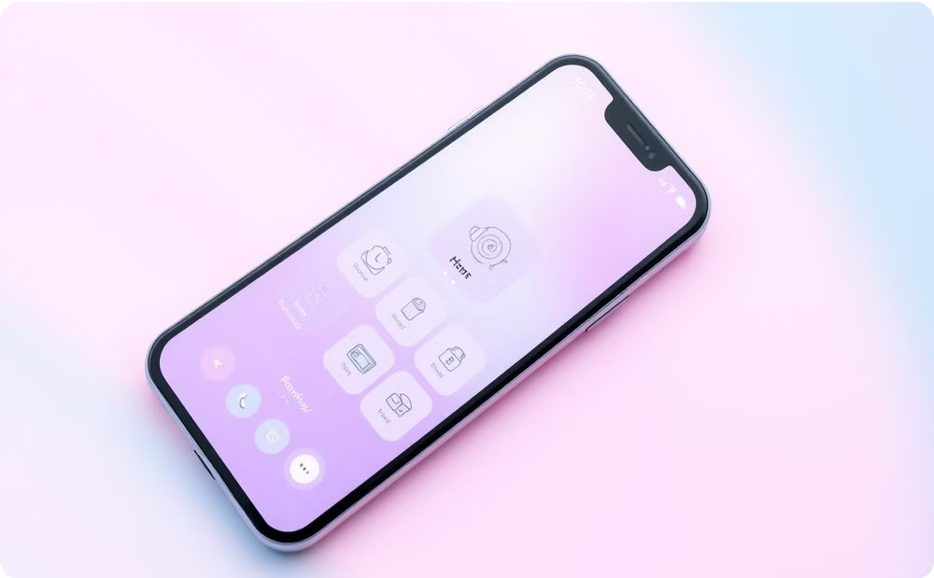
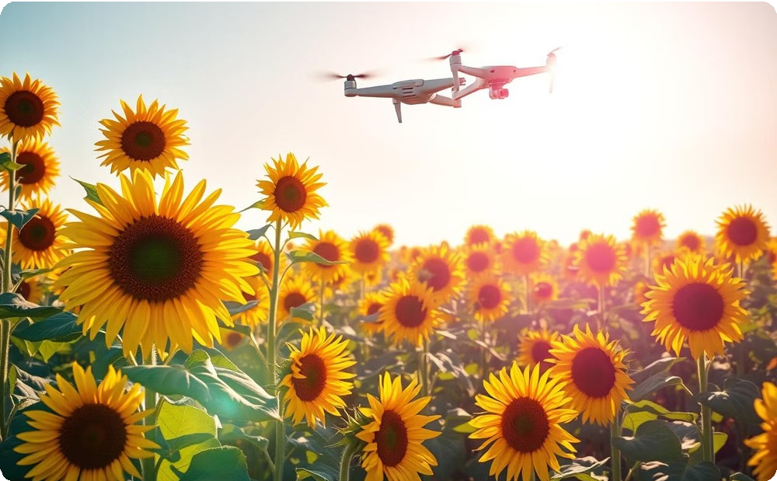
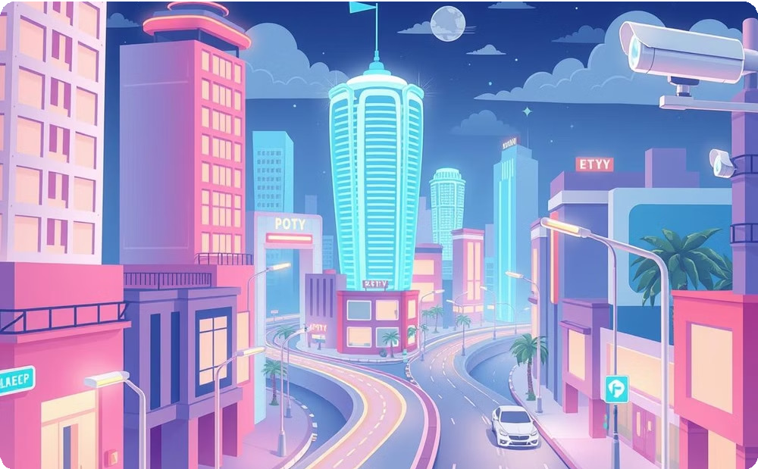
Casos de éxito de emprendimientos en el ámbito de IoT
Nest: Hogar Inteligente
Nest, adquirida por Google, ofrece una solución integral para automatizar y controlar el hogar de manera inteligente, con productos como termostatos, cámaras y detectores de humo.
FarmBot: Agricultura de Precisión
FarmBot es un sistema robótico de código abierto que automatiza las tareas agrícolas, desde la siembra hasta el cuidado de los cultivos, aumentando la eficiencia y reduciendo el desperdicio.
Sidewalk Labs: Ciudades Inteligentes
Sidewalk Labs, una subsidiaria de Alphabet, desarrolla soluciones de infraestructura urbana inteligente que mejoran la calidad de vida de los ciudadanos y la eficiencia de los servicios públicos.

Slide 5

Estrategias clave para iniciar un negocio de IoT
1
Identificar una necesidad
Analiza las tendencias del mercado y encuentra un problema que puedas resolver de manera innovadora con tecnologías IoT.
2
Desarrollar una solución
Diseña un prototipo que demuestre la funcionalidad y el valor de tu producto o servicio, a través de un proceso iterativo.
3
Construir un ecosistema
Establece alianzas estratégicas con proveedores, socios tecnológicos y distribuidores para potenciar tu propuesta de valor.

